Slide 1
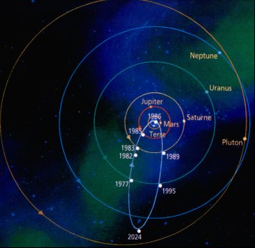
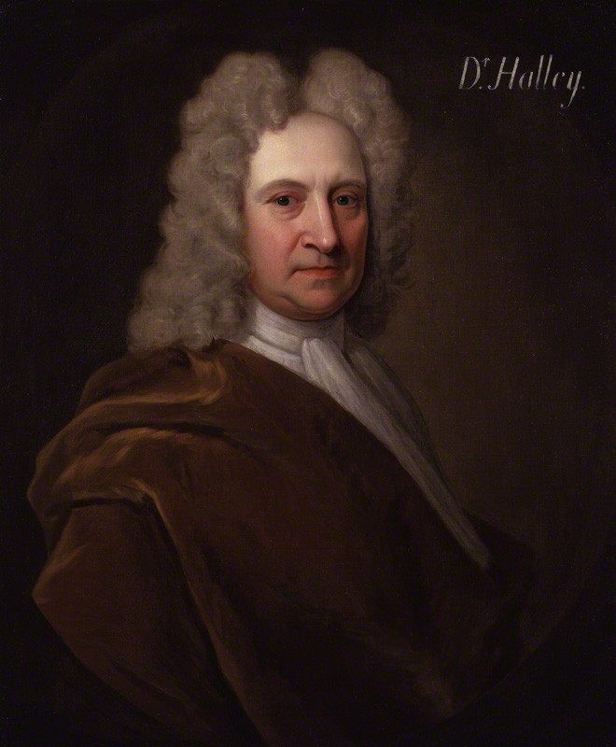
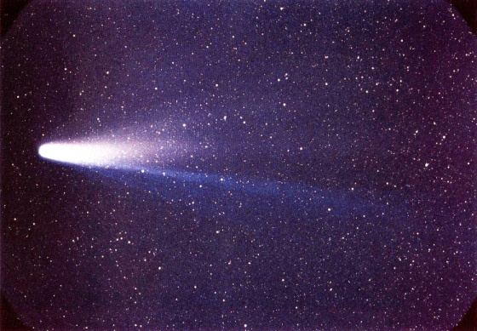
Halley
Nom au complet: Edmond Halley
Nationalité: Anglais
Période de temps: 1656 à 1747
Découverte: comète
À retenir: Prédiction 76ans
De quoi est fait une comète?: Glace+Roche
Que pensait on avant, en voyant une comète: Mauvais présage
Explique sa trajectoire

